Slide 1
독립영화 영역에서의
크라우드펀딩 활성화 방안
세명대학교
김은정

Slide 2


Slide 3


Slide 4


Slide 5
독립영화의 개요
1980년대-1990년대까지 영화운동 활동
2000년대 이후 사회비판적 영화들과 함께 다양한 주제와 장르의 영화 생산

Slide 6
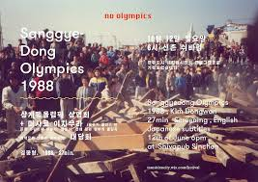
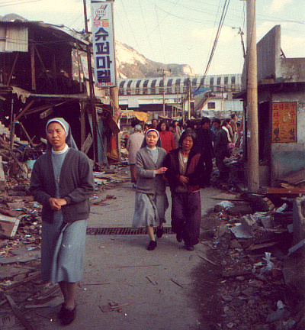
초기 독립영화

Slide 7

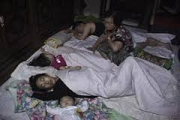
초기 독립영화

Slide 8
독립영화 정의
자본으로부터의 독립
권력으로부터의 독립
기존 영상문법으로부터의 독립

Slide 9
독립영화의 자본 구성 방식

Slide 10
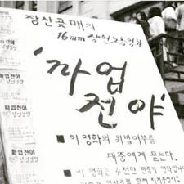
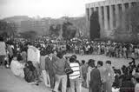
1980년대
관련 단체지원
상영수익

Slide 11


1990년대
창작후원회
대자본 유입으로 인한 영향력

Slide 12
2000년대
영화진흥위원회 지원
독립영화제 등을 통한 상영수익

Slide 13
2010년대
영화진흥위원회 지원정책 지속
기업 등 후원 및 소셜펀딩 시작

Slide 14
독립영화의 중요성
비주류 영상들의 영역
신진 인력 발굴
문화다양성 보호 차원

Slide 15
크라우드펀딩 개요 및 소개

Slide 16
크라우드 펀딩이란?
소셜 네트워크를 통해 상용 가능한 아이디어나 창의적인 지적 재산들을 홍보하여 이에 대한 지지 기반을 확보함으로써 프로젝트들이 사장되지 않고 빛을 발할 수 있도록 도와주는 재원조성 기법

Slide 17
크라우드펀딩 범주 구분
구분 | 내용
투자형 | 신생기업 혹은 예비 창업자에 투자하는 유형 기업은 펀딩을 통해 투자금을 유치하고 투자자는 기업의 지분 획득 등을 통해 수익을 얻을 수 있음
후원형 | 창의적 아이디어로 기획된 프로젝트에 후원하는 경우. 금전적 보상이 아닌 기념품 등으로 일정 부분 보상받음. 문화예술영역에서 많이 활용되는 유형
대출형 | P2P 금융의 일종으로 돈을 빌리는 개인이 빌리고자 하는 금액과 사연, 상환계획 등을 올리면 개인투자자들이 투자를 결정하는 유형
기부형 | 단순 기부를 위한 경우

Slide 18



투자형 국내 플랫폼
씨앗펀딩, 오퍼튠, 오픈트레이드 등

Slide 19



후원형 국내 플랫폼
텀블벅, 굿펀딩, 오마이컴퍼니, 와디즈 등

Slide 20


대출형 국내 플랫폼
머니옥션, 팝펀딩, 펀딩트리 등

Slide 21

기부형 국내 플랫폼
위제너레이션 등

Slide 22
문화예술영역에서의
크라우드펀딩 성공 사례들

Slide 23
커뮤니티아트 성공사례
플랫폼 | 프로젝트명 | 기간 | 모금액
아르코 | 아름다운 동행-소록도 사람들 | 2012.10.19-12.17 | 33,228,218
텀블벅 | 안녕 광안리: 광안리의 달 | 2011.7.26.- 8.15 | 2,230,500
굿펀딩 | 임대아파트와 함께 하는 힐링장터 | 2013.1.28.- 3.8 | 2,640,000
펀듀 | 나만의 문화지도 만들기 | 2012.8.1. -12.31 | 2,270,000

Slide 24
성공요인 분석 연구
모금기간은 20-30일 사이가 가장 성공적
보상단계의 세분화 및 실질적 보상 물품 제공이 유리
홍보 콘텐츠는 많을수록 유리

Slide 25
독립영화 영역에서의
크라우드펀딩 현황

Slide 26
크라우드펀딩 형태
영화제작
영화제 후원

Slide 27

사례. <두 개의 문>
기간: 3개월
모금액: 29,218,658원

Slide 28

사례. <업사이드 다운>
기간: 1개월
모금액: 2755만원

Slide 29

사례. <자백>
기간: 3개월
모금액: 434,276,000원

Slide 30
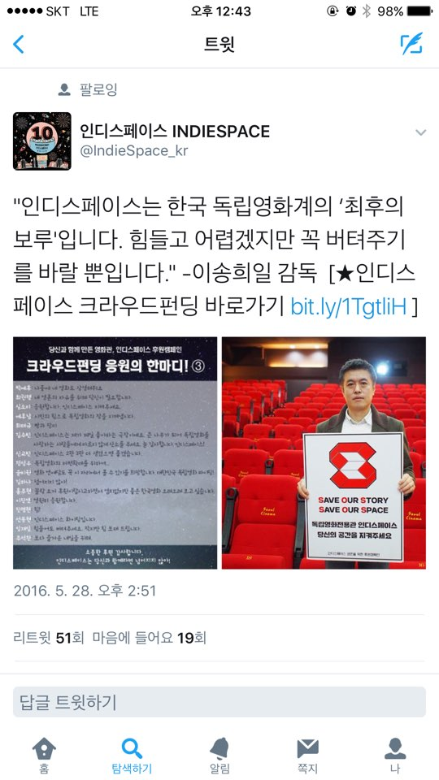
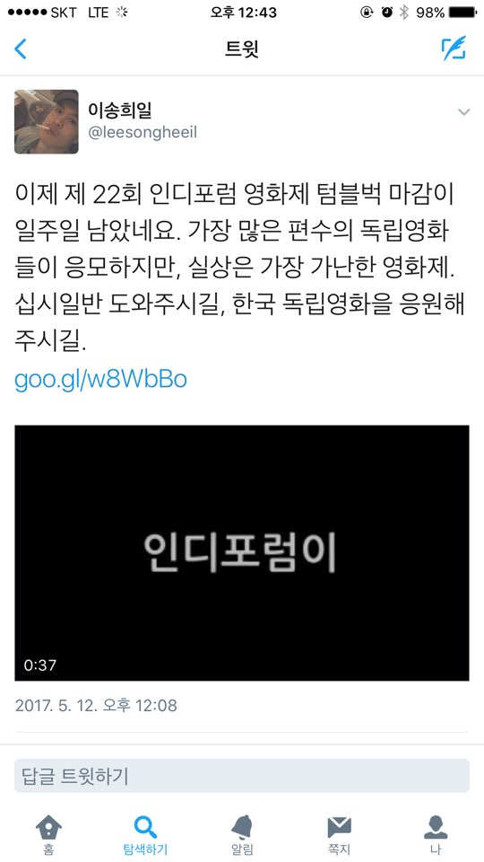
영화제 후원

Slide 31
크라우드펀딩을 통한
기대효과

Slide 32
기대효과
재정마련
홍보효과

Slide 33
크라우드펀딩 이후에…

Slide 34
수익률 저조
2017년 상반기 완료 프로젝트 11편 중
6편이 투자손실 확정된 상황
이후 재투자로 이루어지기 어려움

Slide 35
독립영화 영역에서의
성공적 크라우드펀딩을 위한 제언

Slide 36
관련제도 정비
문화예술 분야 크라우드펀딩의 건전한 생태계 구축
모바일 기부 결제 수수료 하향 조정
후불결제 시스템 개발에 대한 규제 완화

